Slide 1
Центр государственных услуг района Строгино

Slide 2








110
центров
5 000 сотрудников
Более 150/200
услуг/документов
Более 70 000 посетителей
в день
Более 15 млн обращений
за 2014 год
7 дней
в неделю
с 8 до 20
мобильный офис
в Новой Москве
единая горячая линия

Slide 3









Единый стандарт обслуживания
Лифты
Гардеробы
Детский уголок
Маломобильные группы
Зона электронных услуг
ДОПОЛНИТЕЛЬНЫЕ ВОЗМОЖНОСТИ
Банкоматы
и терминалы
Копирование документов
Фото
на документы
Аппараты с едой и напитками

Slide 4





Центр госуслуг – центр притяжения
Культурные
Обучающие
Дискуссионные
Детские
И многие другие
ОРГАНИЗАЦИЯ МЕРОПРИЯТИЙ ДЛЯ ЖИТЕЛЕЙ РАЙОНА
Компьютерные курсы
Мастер-классы
Выставки

Slide 5

Московский стандарт госуслуг
В сентябре 2014 года мэром Москвы
С.С. Собяниным был утвержден
«Московский стандарт госуслуг».
Единый свод правил включает в себя
8 основных пунктов:
Клиент всегда прав
Главное – профессионализм
Беречь время клиента
Выслушать, услышать, помочь
Доступность и удобство
Дружелюбие и приветливость
Личная ответственность за качество работы
Помощь людям с удовольствием и гордостью

Slide 6
Управление очередями
в центрах госуслуг Москвы

Slide 7
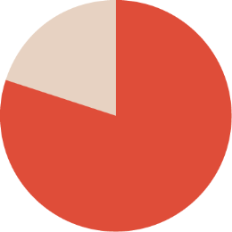

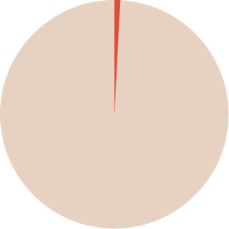



Динамика очередей в центрах госуслуг Москвы
2013 год
2015 год
80
Из 100
1
Из 500
Ждали
> 15 мин
Ждет
> 15 мин
40
3
Среднее время ожидания
Среднее время ожидания
мин
мин

Slide 8


Центры госуслуг Москвы
Оптимизация внутренних процессов
Оптимизация потока посетителей

Slide 9
Оптимизация внутренних процессов

Slide 10





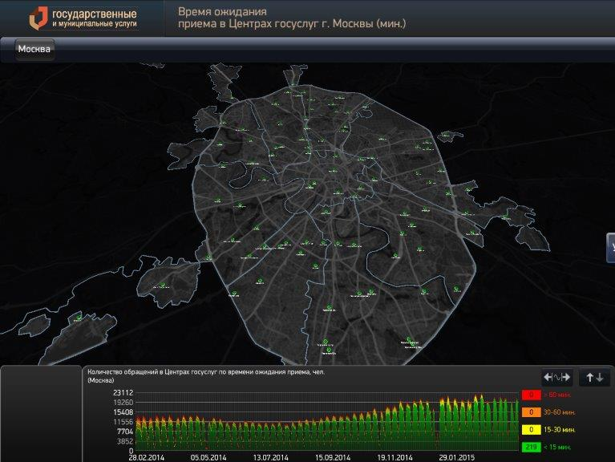
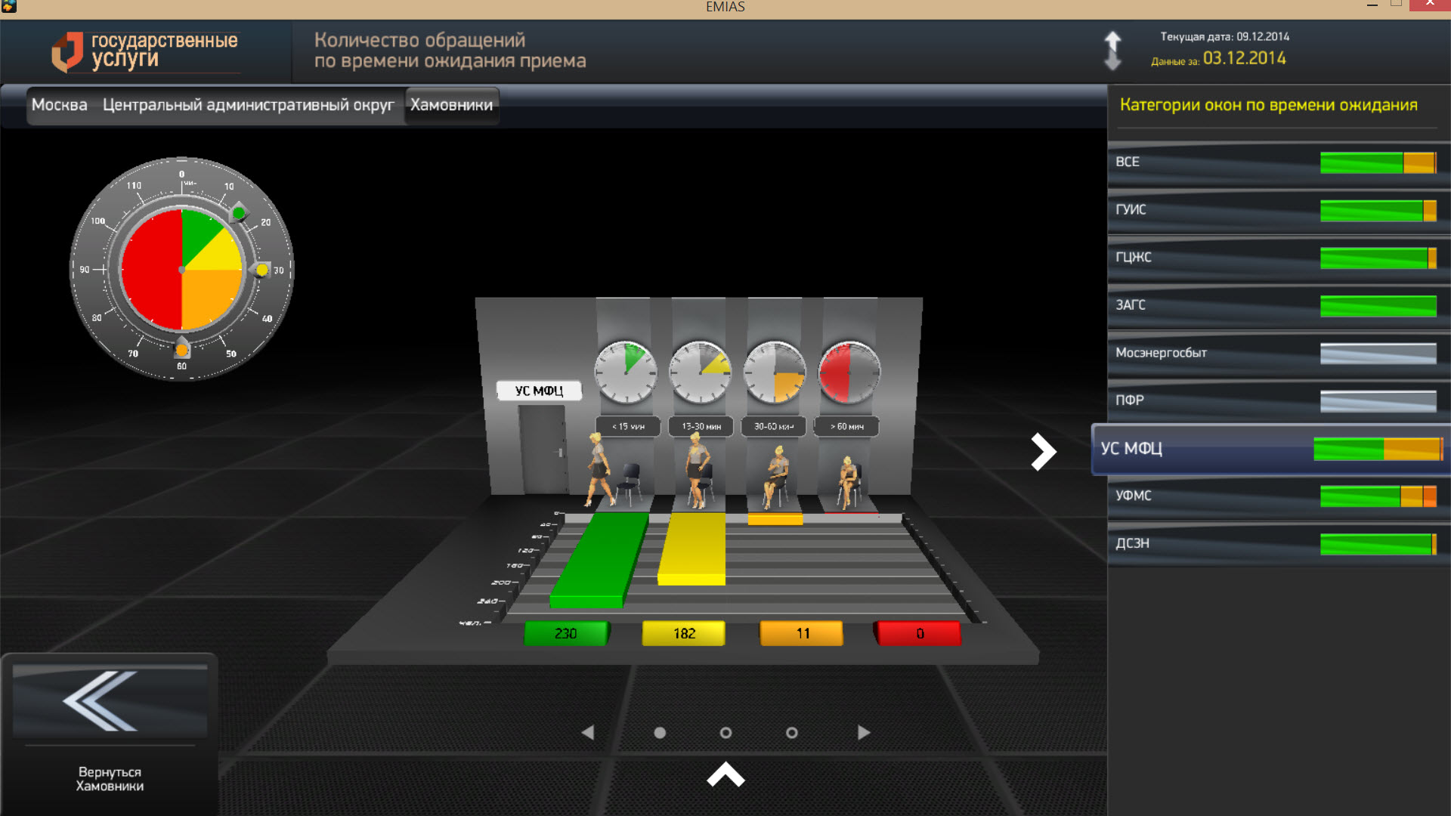
Центры госуслуг Москвы
Оперативные меры
Превышение норматива =
автоматическое уведомление
Проверка данных
с помощью видеонаблюдения
Перенастройка электронной очереди
Открытие дополнительных окон

Slide 11





Центры госуслуг Москвы
РАЗДЕЛЕНИЕ УСЛУГ
короткие
длинные
Универсализация
Ресепшн
Зона электронных услуг
ЖИЗНЕННЫЕ СИТУАЦИИ
ТЕХНИЧЕСКИЕ РЕШЕНИЯ
Окна коротких услуг
Зал ожидания
Окна длинных услуг
ПРОГНОЗИРОВАНИЕ
И КОМАНДИРОВАНИЕ

Slide 12





Центры госуслуг Москвы
Альтернативное Размещение
Разделение центров на 3 категории
Рейтинговая система оценки
Мотивация руководителей
центров

Slide 13
Оптимизация
потока
посетителей

Slide 14
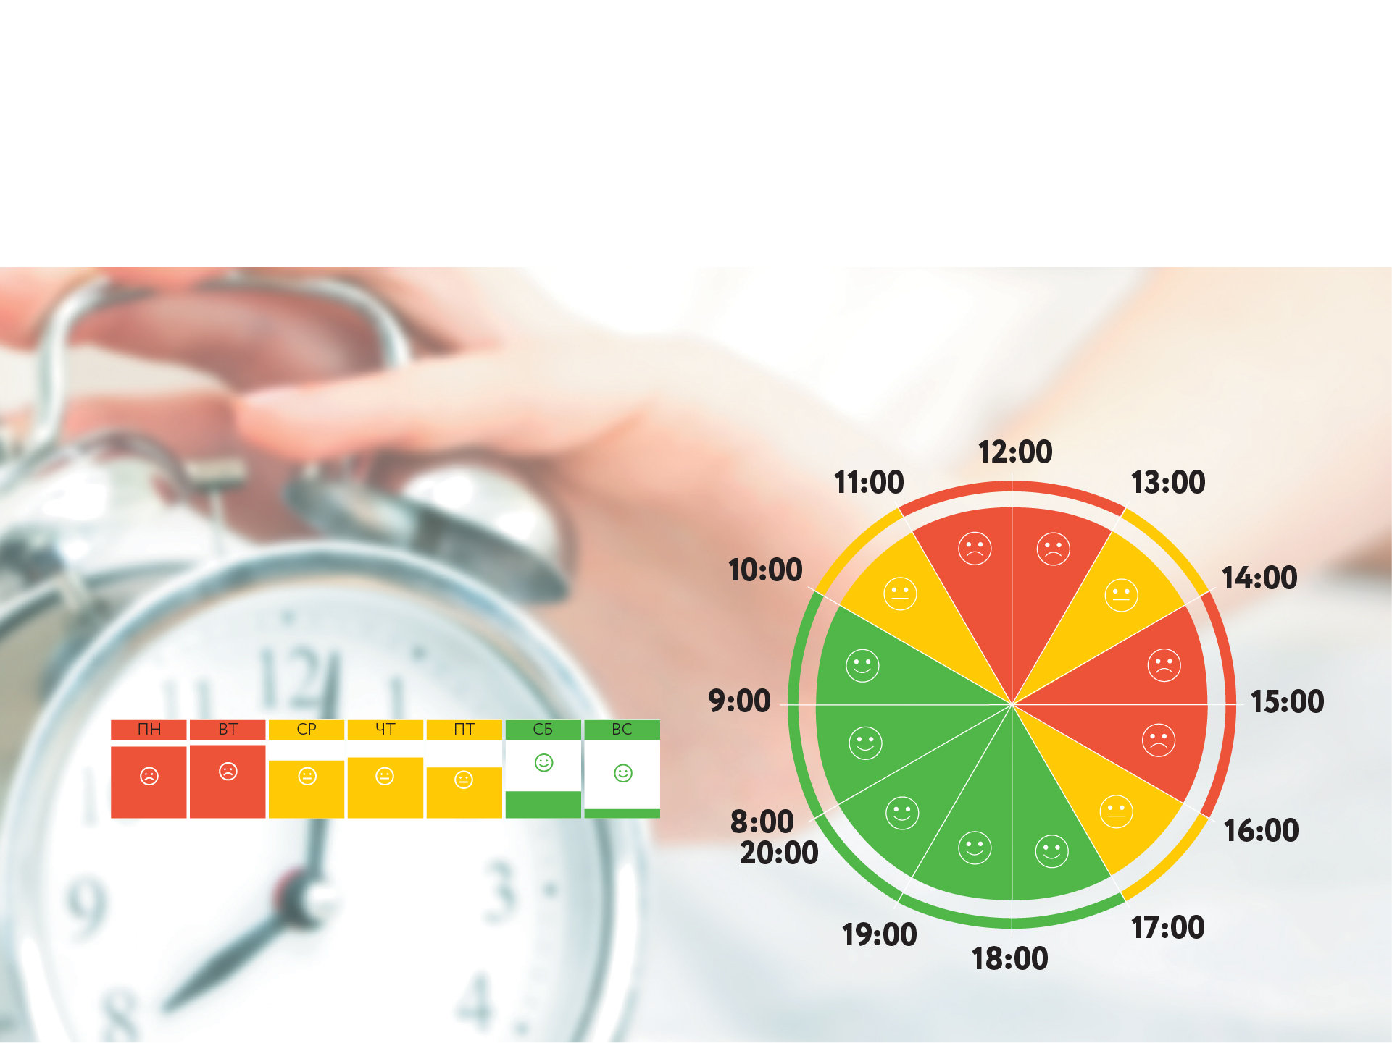
Центры госуслуг Москвы
Выбери день и время посещения
СРЕДНЯЯ ЗАГРУЗКА ЦЕНТРОВ
В ТЕЧЕНИЕ дня
СРЕДНЯЯ ЗАГРУЗКА ЦЕНТРОВ
В ТЕЧЕНИЕ НЕДЕЛИ

Slide 15






Центры госуслуг Москвы
Дополнительные возможности
Онлайн мониторинг загруженности
Перевод услуг
в электронный вид
Предварительная запись на прием
Консультант в зоне
электронных услуг
Уведомление
о готовности документов
Консультант в зале
ожидания

Slide 16

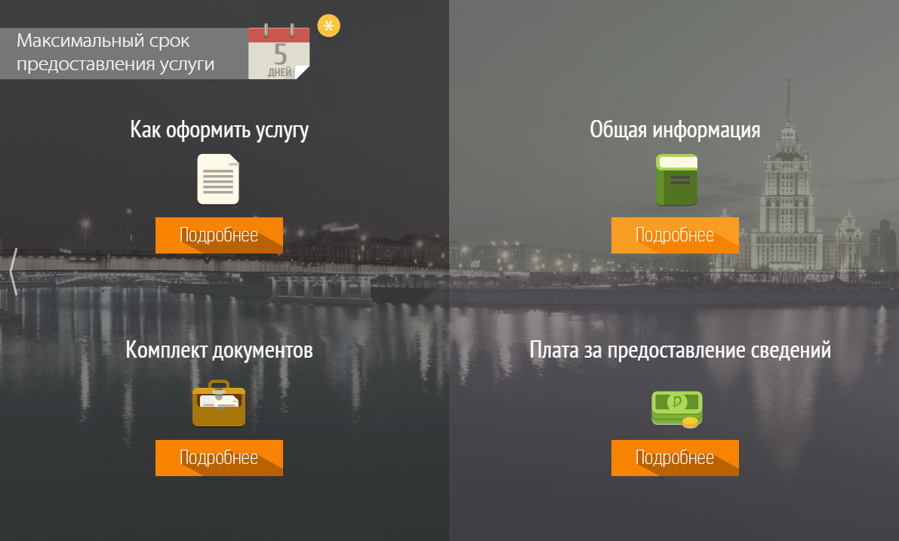

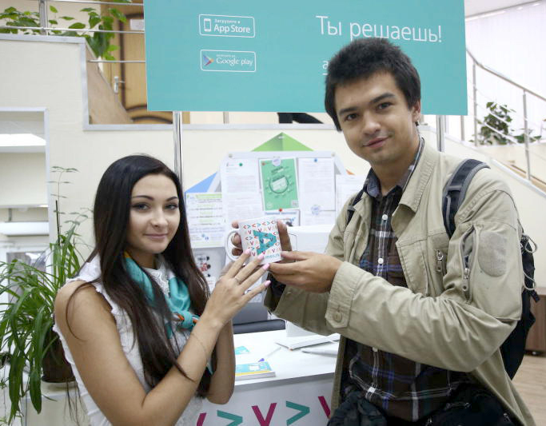
Центры госуслуг Москвы
Планы
Интерактивные инструкции
для жителей
по получению государственных услуг
Вовлечение жителей
в управление городом

Slide 17

Формула успеха руководителя центра госуслуг Москвы
1
Минимизировать количество обращений
2
ТОЧНО ЗНАТЬ, когда придет наибольшее количество посетителей
3
Именно в это время ОТКРЫТЬ максимальное количество ОКОН
4
Обеспечить максимальную универсализацию специалистов
5
Обеспечить максимальную пропускную способность
6
Оказать услугу самостоятельно,
если остальное не помогло

Slide 18
Центры госуслуг СЗАО

Slide 19
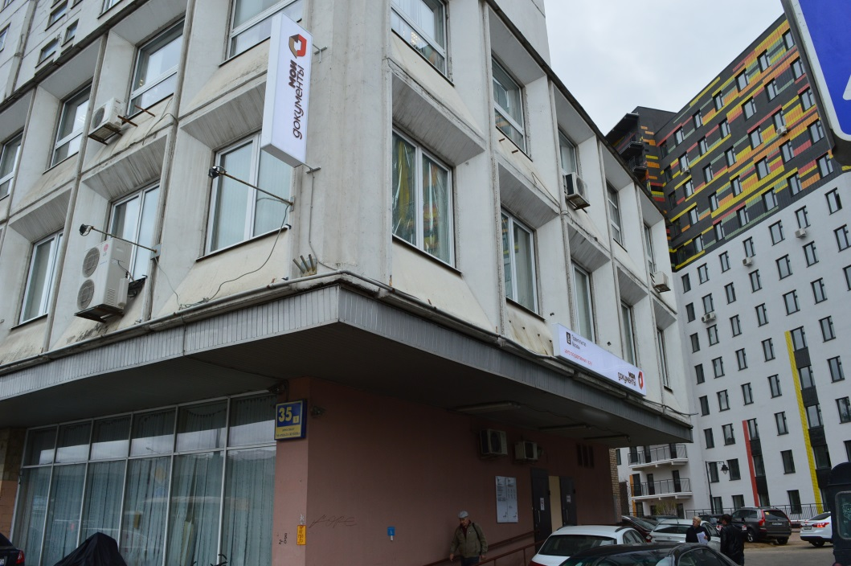
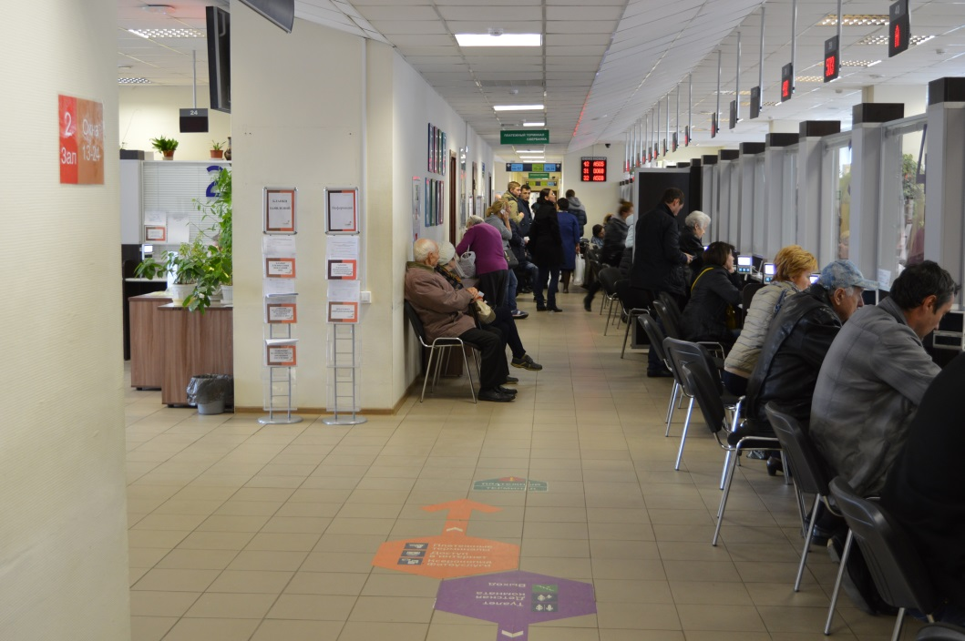
Центр госуслуг района «Хорошево-Мневники»
Г. Москва, проспект маршала жукова, д. 35, корпус 1
Площадь помещений: 1630 кв.М
Функционирует с 4 июня 2012года

Slide 20
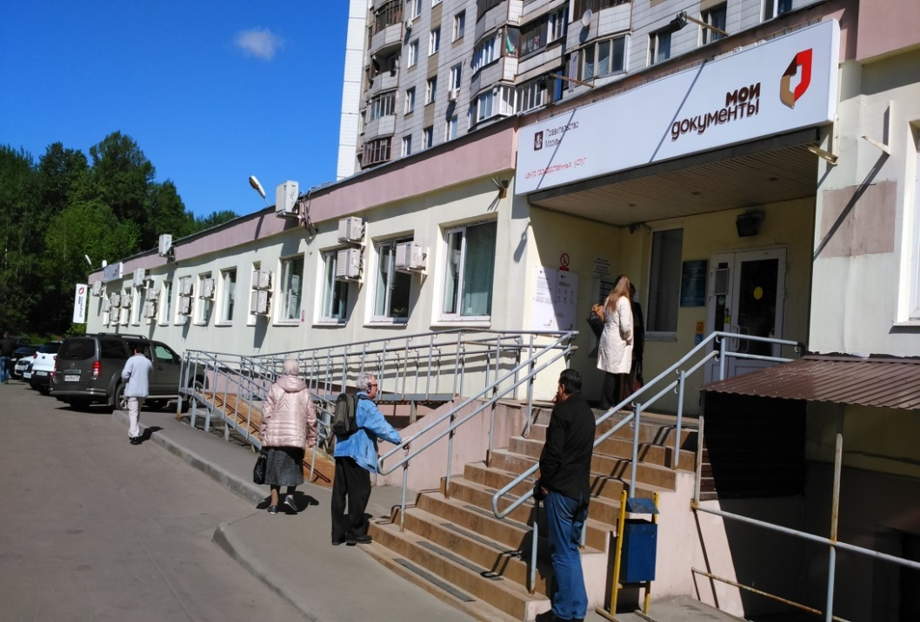
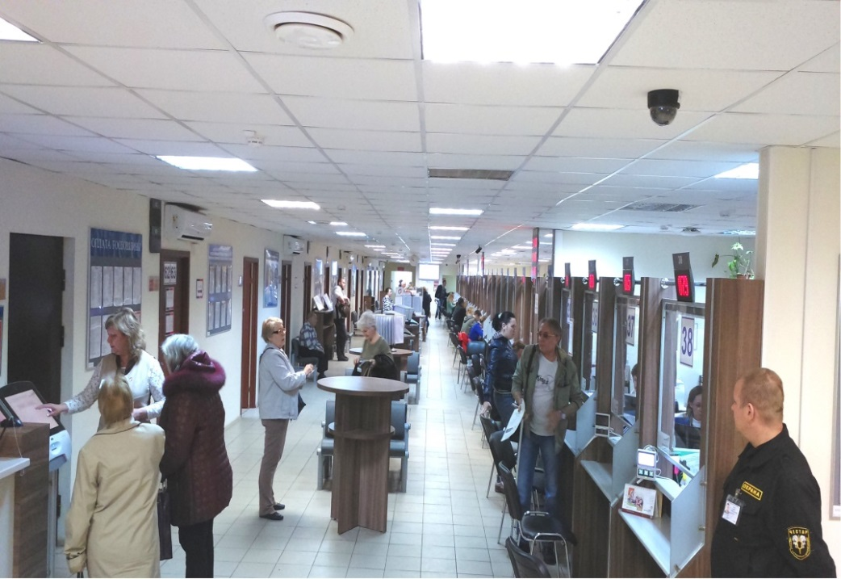
Центр госуслуг районов «Северное и Южное Тушино»
Адрес: г. Москва, ул Василия Петушкова, д. 13, корпус 1
Площадь помещений: 2448,9 кв.м
Функционирует с 4 февраля 2013 года

Slide 21
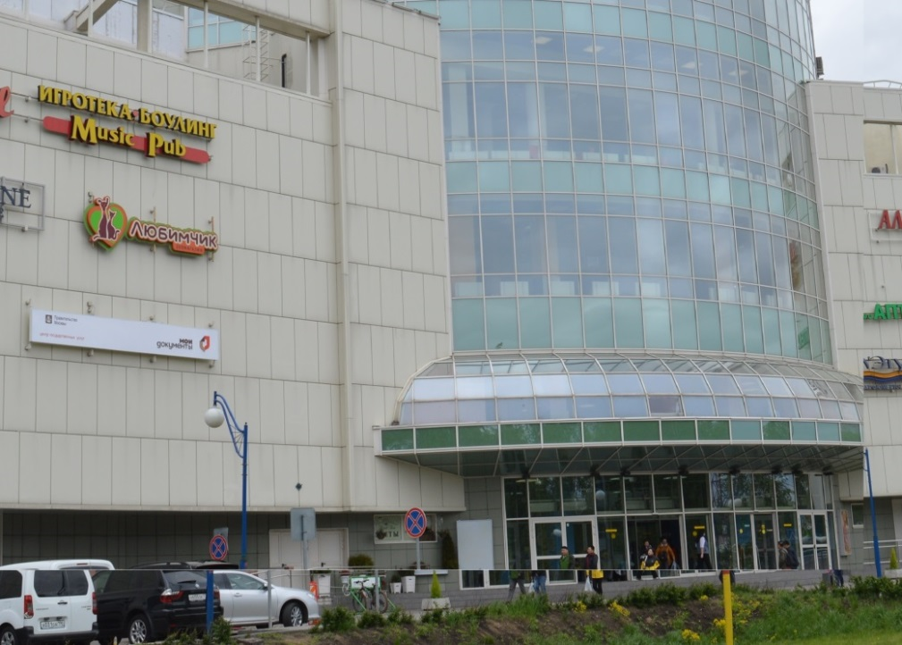
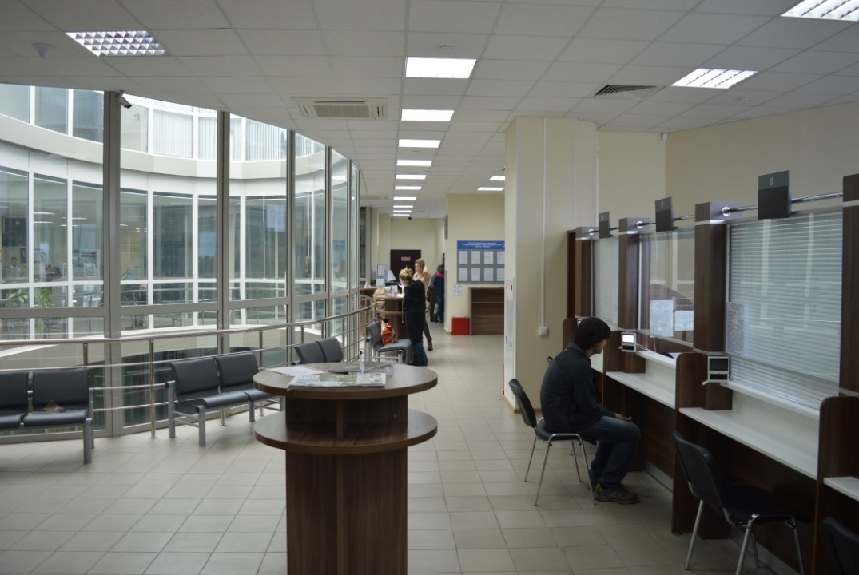
Центр госуслуг района «Куркино»
г. Москва, Новокуркинское шоссе, вл.1, Торговый Центр «Парус», 6 этаж
Площадь помещений: 1301,8 кв.м
Функционирует с 1 ноября 2013 года

Slide 22
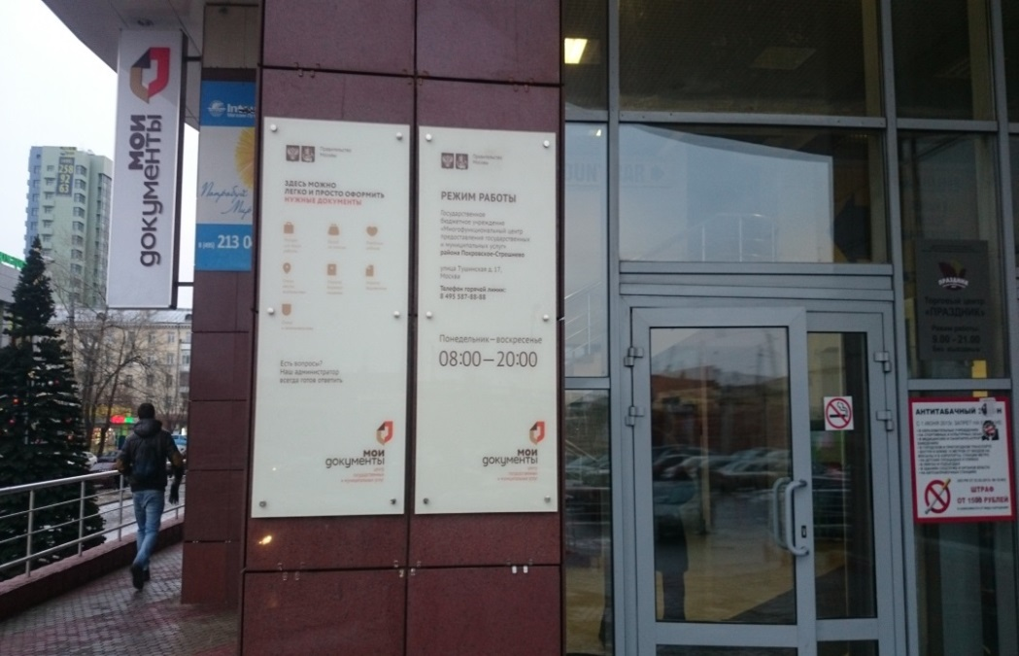
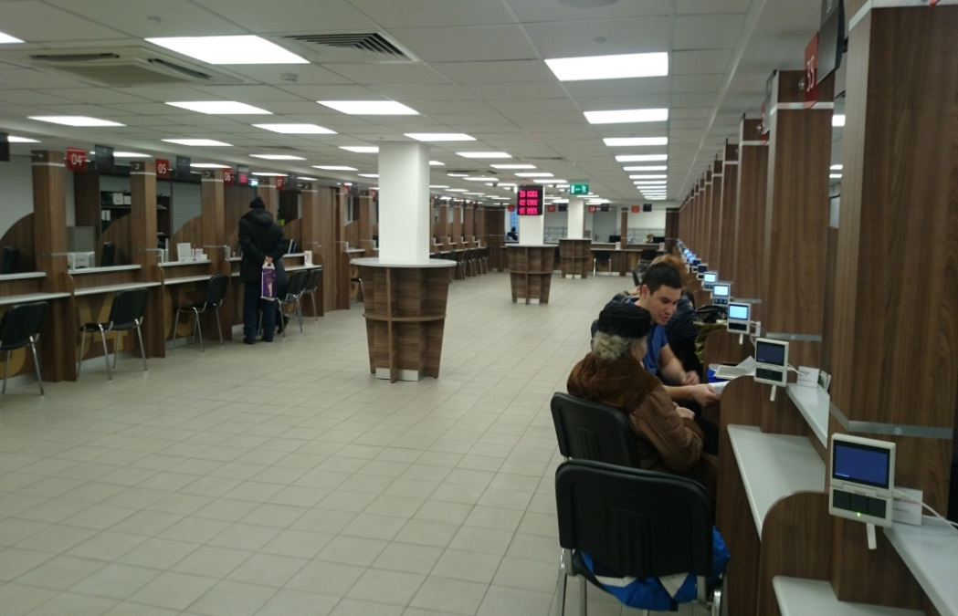
Центр госуслуг района «Покровское-Стрешнево»
г. Москва, ул. Тушинская, д.17, Торговый Центр «Праздник», 12 этаж
Площадь помещений: 853,8 кв.м
Функционирует с 23 мая 2014года

Slide 23
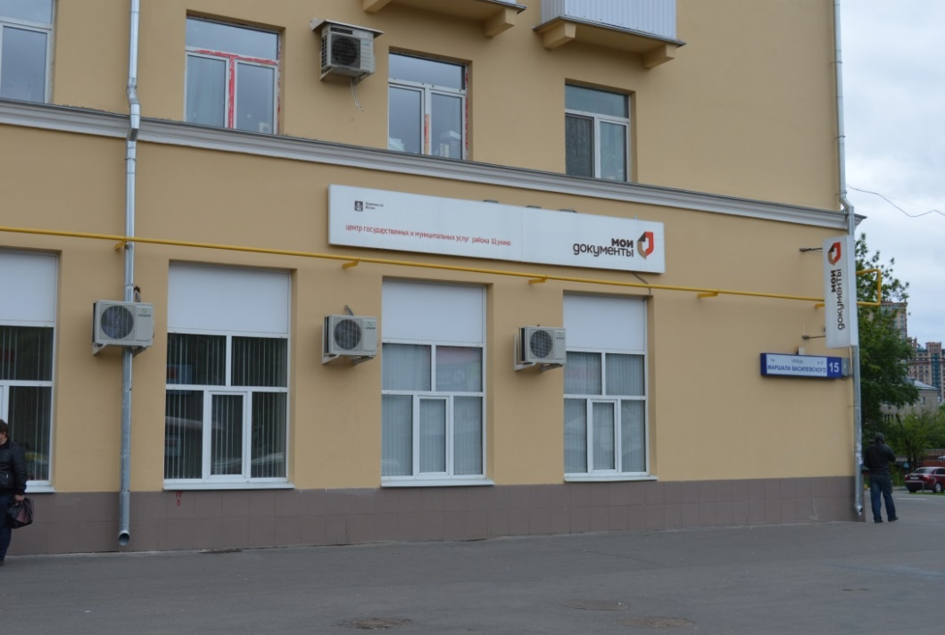
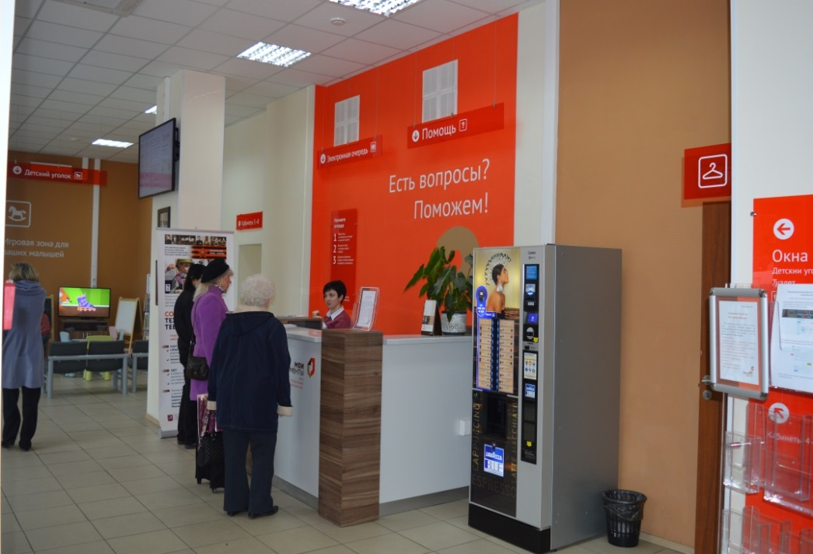
Центр госуслуг района «Щукино»
г. Москва, ул. Маршала Василевского, д.15
Площадь помещений: 1055,5 кв.м
Функционирует с 18 августа 2014 года

Slide 24
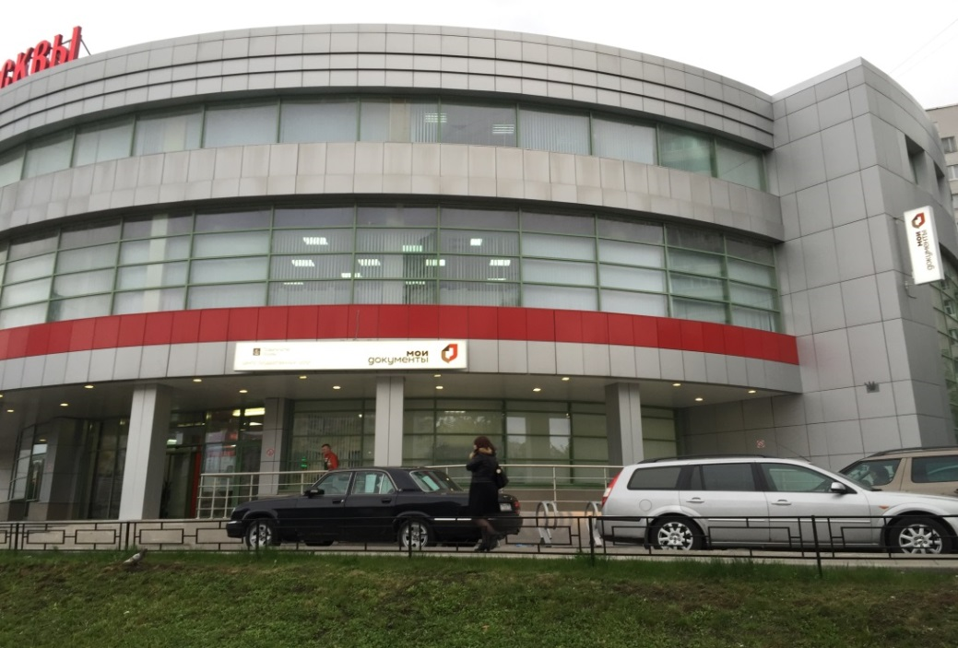
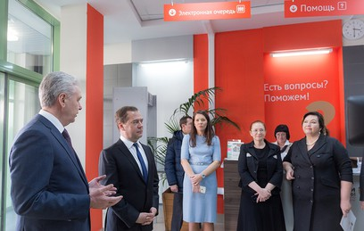
Центр госуслуг района «Строгино»
г. Москва, Строгинский бульвар д.28
Площадь помещений: 1798 кв.м
Функционирует с 26 января 2015 года

Slide 25
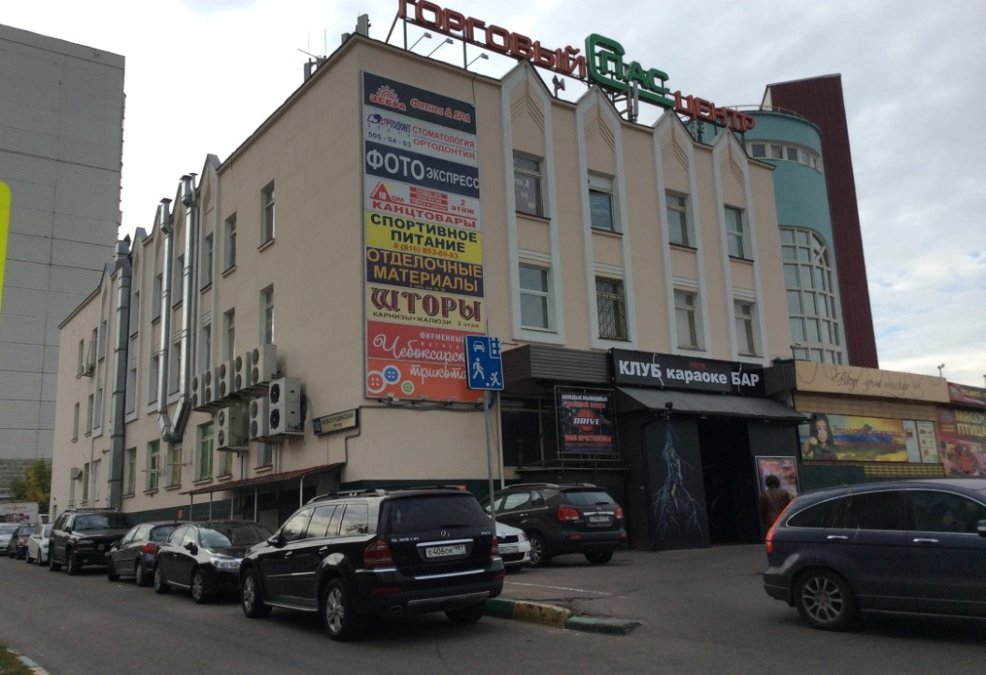
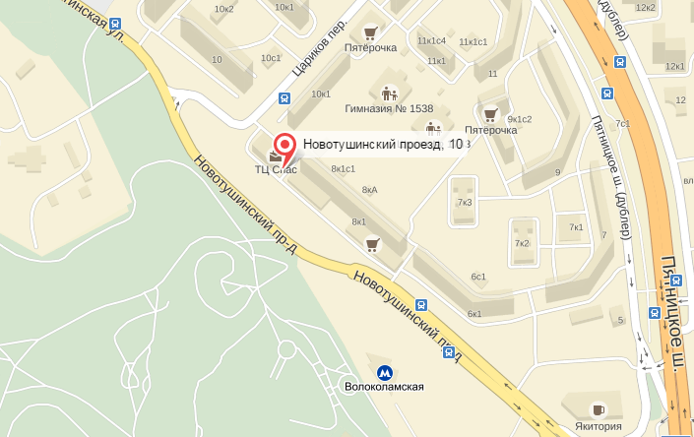
Центр госуслуг района «Митино»
г. Москва, Новотушинский проезд, дом 10, Торговый Центр «Спас»
Площадь помещений: 1865,7 кв.м
Планируется к открытию в 2015 году

Slide 26
Центр государственных услуг района Строгино
1. Количество окон приема – 53
2. Количество сотрудников – 65
3. Количество государственных услуг, предоставленных в
2015 году – 241053
4. Ежедневное количество посетителей – более 1000 чел.

